Slide 1
MODUL BIOMECHANIK GRUNDLAGEN
Didaktische Einheit F: ANFORDERUNGEN AN EIN BIOMECHANISCHES BEWERTUNGSSYSTEM. KONZEPTE DER VALIDITÄT, ZUVERLÄSSIGKEIT UND GENAUIGKEIT
F1. Auf welche Merkmale sollte ein geeignetes biomechanisches Bewertungssystem setzen?

Slide 2
ZIELE
Erläutern Sie, was ein biomechanischer Bewertungstest ist und seine Hauptanwendungen in verschiedenen Kontexten.
Stellen Sie die wichtigsten Anforderungen kurz vor: GÜLTIGKEIT, ZUVERLÄSSIGKEIT und VERWENDBARKEIT.

Slide 3
KLASSENENTWICKLUNG
10’
5’
10’
Übung 1: Neue Beispiele suchen
5’
Anforderungen an biomechanische Tests und Übung 2: gute und schlechte Beispiele.
Wichtige Ideen und Erfahrungen.
Biomechanischer Bewertungstest in verschiedenen Kontexten

Slide 4
Biomechanische Bewertungstests in verschiedenen Kontexten

Slide 5
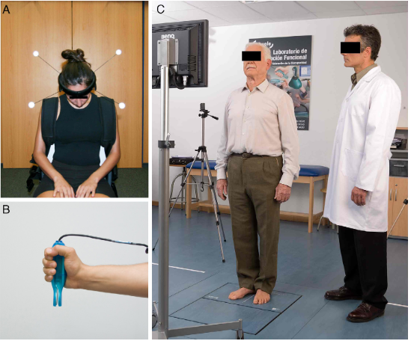
Was ein biomechanischer Test ist
Bilder, die den verschiedenen biomechanischen Bewertungstests entsprechen. Analyse der zervikalen Bewegung mit Fotogrammetrie (A), Analyse der Handgriffstärke mit einem Handdynamometer und posturographische Beurteilung mit einer Kraftplattform (C), jeweils
Notes:
Ein biomechanischer Bewertungstest ist ein ergänzender Test, der mit Hilfe biomechanischer Techniken durchgeführt wird. Er sollte in verschiedenen Kontexten eingesetzt werden. Zum Beispiel wird er als ergänzender Test für die funktionelle Bewertung in einem klinischen Kontext, zur Leistungssteigerung oder zur Verringerung des Verletzungsrisikos in einem sportlichen Kontext, zur Arbeitsbewertung in einem beruflichen Kontext oder zur Untersuchung in diesen verschiedenen Wissensgebieten verwendet.
Abbildung 1 zeigt Bilder von verschiedenen biomechanischen Bewertungstests in einem klinischen Kontext.

Slide 6
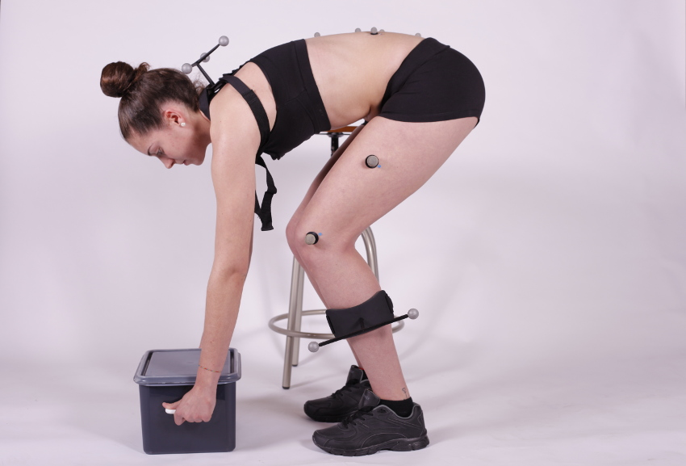
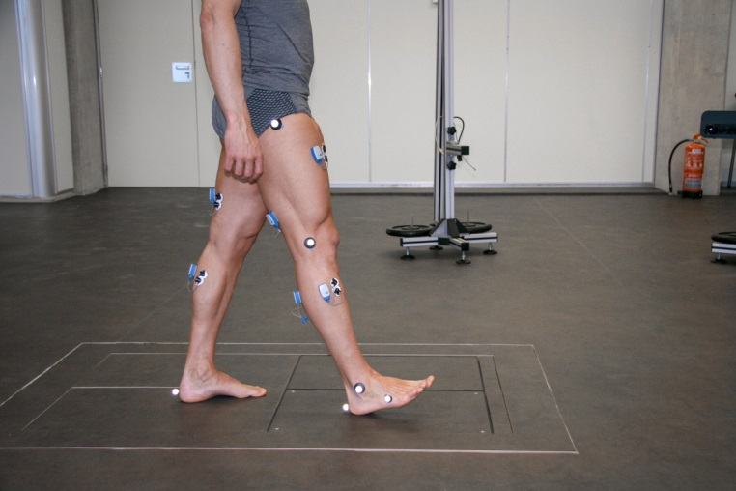
Was ein biomechanischer Test ist
Bilder, die verschiedenen biomechanischen Bewertungstests entsprechen. Heben von Lasten zur Bewertung der Lendenwirbelsäule oder zur Bewertung des Gangs
Notes:
In diesen Bildern sind weitere Beispiele für biomechanische Tests zu sehen, die im klinischen Umfeld häufig verwendet werden: Beurteilung des Gangs, Heben von Lasten zur Beurteilung der Lendenwirbelsäule oder Beurteilung der isometrischen Griffkraft.

Slide 7
Elemente in einem biomechanischen Bewertungstest
Funktion, Tätigkeit oder Geste, die der Bewertung unterliegt.
Bericht
Instrumentaltechnik, auf der es basiert.
Protokoll
Ergebnisse
Kriterien für die Interpretation.
Notes:
Die Elemente in einem biomechanischen Bewertungstest sind:
- Welche Funktion, Tätigkeit oder Geste ist Gegenstand der Bewertung.
- Auf welcher Instrumentaltechnik es basiert.
- Welches Bewertungsprotokoll wurde verwendet.
- Welche Ergebnisse sie liefert, in welchen Einheiten und mit welchen Datenanalysetechniken sie gewonnen wurden.
- Vorhandensein von standardisierten Kriterien für die Interpretation.
Normalerweise wird alles in einem Bericht gesammelt

Slide 8
Elemente in einem biomechanischen Bewertungstest
Funktion, Tätigkeit oder Geste, die der Bewertung unterliegt.
Bericht
Instrumentaltechnik, auf der es basiert.
Protokoll
Ergebnisse
Kriterien für die Interpretation.
Gangart
Diese Elemente summieren sich
Kraftplattform, Photogrammetrie und Oberflächen-Elektromyographie
Gehen in einer geraden Linie mit spontaner Geschwindigkeit
Dynamische, kinematische und physiologische Parameter
Normale Daten
Notes:
Zum Beispiel die Ganganalyse (Aktivität ist Gang) mittels Kraftplattform, Photogrammetrie und Oberflächen-Elektromyographie (allesamt biomechanische Messtechniken) beim Gehen in gerader Linie mit spontaner Geschwindigkeit (Protokoll). Sie liefert dynamische, kinematische und physiologische Parameter wie Bodenreaktionskräfte in Newton, Bewegungsumfang der unteren Extremitäten in Grad oder Ganggeschwindigkeit in Metern pro Sekunde und Muskelaktivierungsmuster (Ergebnisse), die mit normalen Daten einer nicht beeinträchtigten Population verglichen werden können (standardisierte Kriterien zur Interpretation).

Slide 9
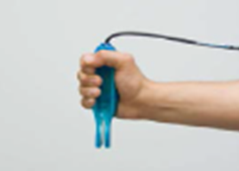
Elemente in einem biomechanischen Bewertungstest
Funktion, Tätigkeit oder Geste, die der Bewertung unterliegt.
Bericht
Instrumentaltechnik, auf der es basiert.
Protokoll
Ergebnisse
Kriterien für die Interpretation.
Handfestigkeit
Diese Elemente summieren sich
Handdynamometer
Maximale Handkraft während 1 Sekunde
Maximale Festigkeit in Newton
Normale Daten
Notes:
Ein weiteres Beispiel ist die Analyse der Griffkraft (Funktion ist die Handkraft) mit einem Dynamometer (biomechanische Messtechnik) während einer Sekunde maximaler Handkraft (Protokoll). Sie liefert die maximale Kraft in Newton (Ergebnisse), die mit normalen Daten von nicht beeinträchtigten Personen verglichen werden können (standardisierte Kriterien für die Interpretation).

Slide 10
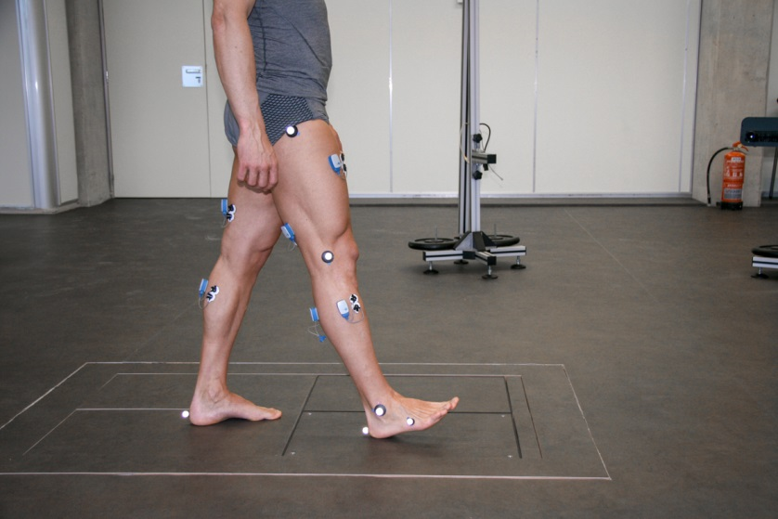
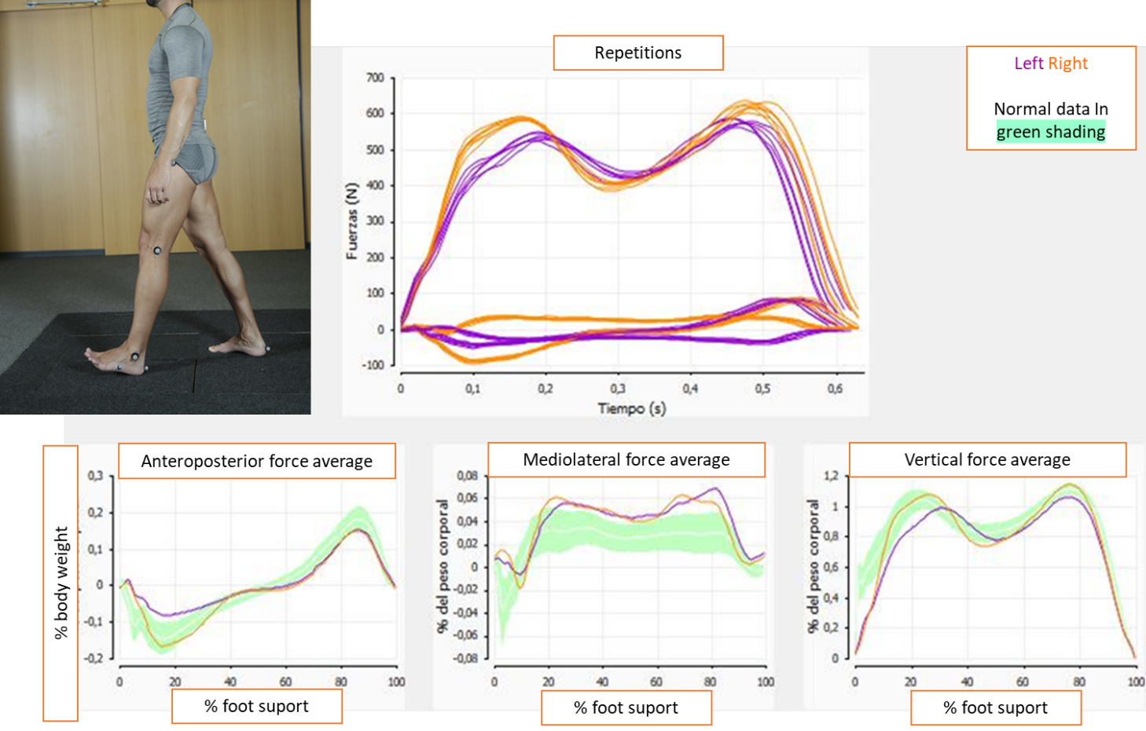
Elemente in einem biomechanischen Bewertungstest
Notes:
In diesem Bild wird die Art der Ergebnisse, die die Analyse mit einer Kraftplattform liefert, etwas ausführlicher dargestellt. Sie liefert grafische und numerische Ergebnisse, die mit normalen Daten verglichen werden können.
Die obere rechte Grafik stellt das Muster der Kräfte während der Abstützung in ihren drei anteroposterioren, mediolateralen und vertikalen Komponenten) für die rechte (orange) und linke (lila) Abstützung dar. Es wird eine Asymmetrie beobachtet.
Die folgenden Diagramme zeigen jede dieser drei Kraftkomponenten im Vergleich zu einem Referenzstandard.
Es kann zur Evolutionskontrolle nach einer Verletzung der unteren Extremität, zur Planung von Rehabilitationsbehandlungen, wie z. B. Orthesen oder Botulinumtoxin-Infiltration oder zur Beurteilung der Rückkehr an den Arbeitsplatz verwendet werden

Slide 11
Gängige biomechanische Tests im klinischen Kontext
Beurteilung der Aktivitäten des täglichen Lebens
Beurteilung der Gleichgewichtsfunktion
Beurteilung der Beweglichkeit der oberen und unteren Gliedmaßen sowie der Wirbelsäule
Kraftbeurteilung in den oberen und unteren Gliedmaßen sowie der Wirbelsäule
Bilder, die verschiedenen biomechanischen Bewertungstests entsprechen. Heben von Lasten zur Bewertung der Lendenwirbelsäule oder zur Bewertung des Gangs
Notes:
Es besteht eine gewisse Heterogenität hinsichtlich der verwendeten Verfahren, trotzdem ist die funktionelle Bewertung mit biomechanischen Tests im klinischen Bereich weit verbreitet. Die am weitesten verbreiteten biomechanischen Tests im klinischen Kontext, klassifiziert nach ihrem Bewertungszweck und ihrer instrumentellen Technik, sind:
- Beurteilung von Aktivitäten des täglichen Lebens. Einige Beispiele sind Gehen, Sitzen bis Stehen, Heben von Lasten oder Bewegen eines Objekts mit Hilfe von Kraftmessplatten und/oder Bewegungsanalysetechniken.
- Beurteilung der Gleichgewichtsfunktion mittels computergestützter Posturographie, basierend auf der Technik der Kraftanalyse.
- Beurteilung der Beweglichkeit der oberen und unteren Gliedmaßen sowie der Wirbelsäule durch Techniken der Bewegungsanalyse.
- Kraftbeurteilung in den oberen und unteren Gliedmaßen sowie der Wirbelsäule mit Hilfe von Kraftanalyseverfahren.
Jeder Test liefert Ergebnisse in unterschiedlichen Einheiten. Aber meistens zielen biomechanische Tests darauf ab, über die bewertete Funktion zu informieren und es ist üblich, dass die Ergebnisse im Vergleich zu Referenzstandards ausgedrückt werden.
Sehen wir uns einige Beispiele auf Video an.
Biomechanische Tests werden als ergänzende Tests bei der Beurteilung von Patienten mit Beteiligung des Bewegungsapparates oder der Gleichgewichtsfunktion eingesetzt und finden hauptsächlich Anwendung:
Evolutionäre Steuerung.
Behandlungsplanung.
Beurteilung der Arbeitsfähigkeit eines Arbeiters
Beurteilung der Körperverletzung.
Medizinisch-juristische Expertise.

Slide 12
Beurteilung der Aktivitäten des täglichen Lebens: Dynamische Beurteilung des Gangs
Notes:
In diesem Video sehen Sie die Details des Protokolls für die dynamische Gangbeurteilung mit der NedAMH/IBV-Software.

Slide 13
Bewertung von Aktivitäten des täglichen Lebens: Dynamische und kinematische Beurteilung des Aufstehens aus einem Stuhl
Notes:
In diesem Video sehen Sie die Details des Protokolls zur dynamischen und kinematischen Beurteilung des Aufstehens aus einem Stuhl mit der NedLumbar/IBVsoftware.

Slide 14
Beurteilung der Aktivitäten des täglichen Lebens: Kinematische Beurteilung der Schulter beim Heben eines Gewichts
Notes:
In diesem Video sehen Sie die Details des Protokolls zur kinematischen Beurteilung der Schulter mit NedHombro/IBV
Software.

Slide 15
Beurteilung der Gleichgewichtsfunktion mit Kraftmessplatten
Notes:
At this video you can see the detail of protocol for the assessment of balance by means of dynamometric platforms using NedSVE/IBV
software.

Slide 16
Übliche biomechanische Tests in anderen Zusammenhängen
Sportlich
Ergonomisch
Untersuchung
Notes:
Üblicher biomechanischer Test, der im sportlichen Kontext verwendet wird
Die Sportbiomechanik ist der Wissenschaftszweig, der sich mit der Analyse der menschlichen Körperbewegung bei sportlichen Aktivitäten beschäftigt, um sie für verschiedene Anwendungen zu untersuchen. Als globales Konzept wird dieser Zweig der Wissenschaft genutzt, um entweder die Leistung zu verbessern oder das Verletzungsrisiko bei der ausgeführten Sport- und Übungsaufgabe zu verringern.
Die Biomechanik wird unter anderem im Bereich der Sport- und Bewegungswissenschaften angewendet, um:
Verbesserung der sportlichen Leistung eines Athleten durch Quantifizierung seiner mechanischen Fehler und deren gezielte Behebung, falls modifizierbar, um die höchste Bewegungseffizienz zu erreichen.
Beurteilung der Verletzungsprophylaxe, um Schwachstellen bei der Ausführung der sportlichen Aktivität des Sportlers zu identifizieren, die den Bewegungsapparat einer Läsion aussetzen könnten. Bestimmung der sichersten Methoden zur Ausführung einer bestimmten Sportart oder Übungsaufgabe.
Untersuchung des Ergebniseffekts einer Intervention, z. B. eines ergogenen Hilfsmittels, eines chirurgischen Eingriffs, Verfolgung eines Rehabilitationsprotokolls und Bewertung einer sicheren Rückkehr zum Sport.
Beurteilung der neuromuskulären Funktionen, der muskulären Rekrutierung und der Belastung.
Die Analyse von Sport- und Trainingsgeräten, z.B. Schuhe, Spielflächen, Schläger...etc.
Für die verschiedenen Anwendungen gibt es eine Vielzahl von Geräten, die im Labor und im Freien eingesetzt werden können. Es gibt keinen Standard über biomechanische Tests im Sport, aber diese werden hauptsächlich verwendet, um kinetische und kinematische Werte zu erhalten und neigen dazu, synchronisiert zu werden
Das Bild zeigt die Prüfung der Side-Step-Schneidbewegung (1. Kraftmessplatte, 2. reflektierende Marker, die vom 3D-Bewegungsanalysesystem verwendet werden).
Üblicher biomechanischer Test, der im ergonomischen Kontext verwendet wird
Ergonomie ist das Wissensgebiet, das sich mit der Untersuchung der Anpassungsbedingungen eines Arbeitsplatzes an die physischen und psychischen Eigenschaften des Arbeiters beschäftigt. Die Ergonomie strebt nach höherer Leistung bei der Arbeit.
Die biomechanische Messung wird u.a. im Bereich der Ergonomie angewendet, um:
Körperhaltungen, biomechanische Belastungen, Wiederholungen ... bei der Ausführung einer Aufgabe für die Gefährdungsbeurteilung zu kennen. Die Methoden der Gefährdungsbeurteilung am Arbeitsplatz basieren auf der Beobachtung des Arbeiters während seiner Aufgaben. Manchmal wird eine instrumentierte Beurteilung für eine größere Validität und Objektivität bei der Bewertung verwendet.
Bewerten Sie die Verringerung der Anstrengung für den Arbeiter bei der Verwendung von Exoskeletten. Exoskelette werden in der Industrie eingesetzt, um die Arbeitsbedingungen der Arbeiter zu verbessern, die körperliche Belastung zu verringern und Verletzungen zu vermeiden.
Bei diesen Anwendungen findet die biomechanische Beurteilung am Arbeitsplatz statt und es gibt tragbare Techniken. Im Bereich der Ergonomie gibt es Normen für die Gefährdungsbeurteilung, jedoch gibt es keine Norm über biomechanische Tests. Biomechanische Techniken werden üblicherweise verwendet, um objektive Informationen über Körperhaltungen, körperliche Belastungen oder sich wiederholende Bewegungen zu erfassen.
Das Bild zeigt die Messung mit Elektrogoniometern unter Verwendung eines Computers.
Üblicher biomechanischer Test, der im Rahmen einer Untersuchung verwendet wird
Es gibt viele Forschungsstudien, die biomechanische Bewertungsmethoden in verschiedenen Bereichen verwenden. Im Zusammenhang mit der Beurteilung des muskuloskelettalen Systems werden sie verwendet, um:
Vergleichen Sie verschiedene chirurgische oder rehabilitative Behandlungen.
Zur Beurteilung der Wirkung einer Behandlung auf einen Patienten.
Beschreiben Sie das biomechanische Muster einer Pathologie.
Zum Beispiel wird in der Studie Effects of medially posted insoles on foot and lower limbs mechanics across walking and running in overpronating men von Konosen et al. (2) eine biomechanische Bewertungsanalyse vorgestellt, in der die Wirkung von Supinator-Einlagen unter Geh- und Laufbedingungen sowohl im Rückfuß als auch im Vorfuß durch die Instrumentierung mit Markern und den Einsatz eines 3D-Photogrammetriesystems aus 10 Kameras bewertet wird.
Das Bild zeigt ein Detail der Fuß- und Sprunggelenkinstrumentierung in der Konosen-Studie.
Die wichtigsten Schlussfolgerungen dieser Studie deuten darauf hin, dass die Verwendung von Orthesen hauptsächlich die Bewegung des Vorfußes beeinflusst und die Bewegung der maximalen Eversion beim Gehen und Laufen reduziert.

Slide 17
Biomechanische Bewertungstests in verschiedenen Kontexten. Lassen Sie uns nach Beispielen suchen.
Esta foto de Autor desconocido está bajo licencia CC BY
Notes:
Als Teil Ihrer theoretischen Ausbildung sollten Sie sich einige Videos über die biomechanische Beurteilung mit instrumentierten Techniken ansehen, auf die Sie über das Internet zugreifen werden. Es gibt viele Ressourcen, die Sie finden können, indem Sie einfach nach "Biomechanical assessment instrumented techniques" (Biomechanische Beurteilung mit instrumentierten Techniken) suchen; Sie können die für Sie interessantesten auswählen, je nach Ihrem Interessengebiet.
Sie sehen: https://www.lboro.ac.uk/research/phc/perfomance/biomechanics/ als gutes Beispiel.
Versuchen Sie zu identifizieren:
Verwendungskontext und Ziel der Auswertung.
Funktion, Tätigkeit oder Geste, die der Bewertung unterliegt.
Instrumentaltechnik, auf der es basiert.
Protokoll.
Ergebnisse.

Slide 18
Anforderungen an biomechanische Tests
Notes:
Manchmal wird beim Testen viel Aufmerksamkeit auf die Qualität der Messtechnik gelegt; die Nützlichkeit dieser Techniken hängt jedoch von ihrer technischen Qualität oder Ausgereiftheit und von ihrer Fähigkeit ab, die Realität abzubilden, um Ziele zu erreichen. Konkret handelt es sich bei diesen Zielen um die Möglichkeit, verschiedene Situationen (z. B. krank und gesund oder gute und schlechte Ausführung einer sportlichen Geste) auf zuverlässige, gültige Weise und zu vertretbaren Kosten zu unterscheiden.
Der Einsatz hochentwickelter Bewertungsinstrumente zusammen mit leistungsfähigen statistischen Analysetechniken muss mit der Erfüllung einer Reihe grundlegender Kriterien der Validität, Reliabilität und Verwendbarkeit einhergehen, die wesentliche Merkmale für eine aus klinischer und wissenschaftlicher Sicht akzeptierte maritime Messtechnik sind.
Die grundlegenden Kriterien, die biomechanische Auswerteverfahren erfüllen müssen, werden im Folgenden kurz dargestellt.
Validität: ist die Eigenschaft, die angibt, dass die Messung wirklich den Aspekt repräsentiert, den Sie bewerten wollen.
Zuverlässigkeit: ist die Eigenschaft, die angibt, dass die Messung gleichwertige Ergebnisse liefert, wenn sie unter gleichwertigen Bedingungen durchgeführt wird
Usability: Sie ist die Eigenschaft, die angibt, dass ein Test von bestimmten Benutzern verwendet werden kann, um bestimmte Ziele mit Effektivität, Effizienz und Zufriedenheit in einem bestimmten Nutzungskontext zu erreichen. Usability bedeutet die Fokussierung auf die Benutzer.
Um diese Aspekte zu vertiefen, können Sie das Thema: F2. Was bedeuten Validität, Reliabilität und Verwendbarkeit bei der biomechanischen Beurteilung und warum sind sie wichtig? in derselben didaktischen Einheit.
18

Slide 19
Anforderungen an biomechanische Tests
Gültigkeit
Verlässlichkeit
Benutzerfreundlichkeit
Notes:
Manchmal wird beim Testen viel Aufmerksamkeit auf die Qualität der Messtechnik gelegt; die Nützlichkeit dieser Techniken hängt jedoch von ihrer technischen Qualität oder Ausgereiftheit und von ihrer Fähigkeit ab, die Realität abzubilden, um Ziele zu erreichen. Konkret handelt es sich bei diesen Zielen um die Möglichkeit, verschiedene Situationen (z. B. krank und gesund oder gute und schlechte Ausführung einer sportlichen Geste) auf zuverlässige, gültige Weise und zu vertretbaren Kosten zu unterscheiden.
Der Einsatz hochentwickelter Bewertungsinstrumente zusammen mit leistungsfähigen statistischen Analysetechniken muss mit der Erfüllung einer Reihe grundlegender Kriterien der Validität, Reliabilität und Verwendbarkeit einhergehen, die wesentliche Merkmale für eine aus klinischer und wissenschaftlicher Sicht akzeptierte maritime Messtechnik sind.
Die grundlegenden Kriterien, die biomechanische Auswerteverfahren erfüllen müssen, werden im Folgenden kurz dargestellt:
Validität: ist die Eigenschaft, die angibt, dass die Messung wirklich den Aspekt repräsentiert, den Sie bewerten wollen.
Zuverlässigkeit: ist die Eigenschaft, die angibt, dass die Messung gleichwertige Ergebnisse liefert, wenn sie unter gleichwertigen Bedingungen durchgeführt wird
Usability: Sie ist die Eigenschaft, die angibt, dass ein Test von bestimmten Benutzern verwendet werden kann, um bestimmte Ziele mit Effektivität, Effizienz und Zufriedenheit in einem bestimmten Nutzungskontext zu erreichen. Usability bedeutet die Fokussierung auf die Benutzer.
Um diese Aspekte zu vertiefen, können Sie das Thema: F2. Was bedeuten Validität, Reliabilität und Verwendbarkeit bei der biomechanischen Beurteilung und warum sind sie wichtig? in derselben didaktischen Einheit.
19

Slide 20
Wir werden versuchen, diese drei Konzepte mit schlechten und guten Beispielen zu verstehen.
Esta foto de Autor desconocido está bajo licencia CC BY
Notes:
Wir werden versuchen, diese drei Konzepte mit schlechten und guten Beispielen zu verstehen.

Slide 21
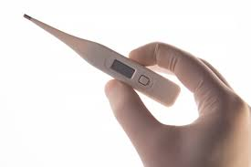
Wenn Sie ein Thermometer zur Beurteilung der Griffstärke verwenden...
Führen Sie eine zuverlässige Messung durch?
Führen Sie eine gültige Messung durch?
Notes:
Sie kann wiederholbar sein, da sie äquivalente Messungen der Temperatur bietet, wenn wir verschiedene Messungen mit demselben Protokoll durchführen, aber sie ist keine gültige Messung zur Beurteilung der Griffstärke.
Die Beurteilung der Griffkraft muss mit einem gültigen Instrument zur Kraftmessung durchgeführt werden. Ein Thermometer ist für die Temperaturmessung gültig, aber nicht für die Kraftmessung.

Slide 22
Wenn Sie ein Handdynamometer zur Beurteilung der Griffkraft verwenden...
Führen Sie eine zuverlässige Messung durch?
Führen Sie eine gültige Messung durch?
Führen Sie eine verwertbare Messung durch?
Notes:
Die Zuverlässigkeit der Messung hängt von der Zuverlässigkeit des verwendeten Dynamometers und des Protokolls ab. Die Wiederholbarkeit muss durch Intra-Subjekt- und Inter-Evaluator-Reproduzierbarkeitsstudien nachgewiesen werden.
Viele Studien haben die Zuverlässigkeit des Handdynamometers zur Beurteilung der Griffkraft mit kontrolliertem Protokoll nachgewiesen.
Das Handdynamometer hat sich in vielen Studien über Jahre hinweg als valide zur Beurteilung der Griffkraft erwiesen.
Die Gebrauchstauglichkeit ist abhängig von Aspekten wie: Kosten-Nutzen-Verhältnis für den Anwender, Sicherheit für den Patienten, Gebrauchsanweisung für Software und Instrumententechnik, zugehörige Dokumentation... Medizinprodukte müssen eine entsprechende Zertifizierung haben, die Validität, Zuverlässigkeit und Gebrauchstauglichkeit beinhaltet.

Slide 23
SCHLÜSSELIDEEN I
Ein biomechanischer Bewertungstest ist ein ergänzender Test, der mit Hilfe biomechanischer Techniken durchgeführt wird und in verschiedenen Kontexten eingesetzt werden sollte.
Es gibt verschiedene biomechanische Bewertungstests, die Elemente, die sie bestimmen, sind:
Welche Funktion, Tätigkeit oder Geste ist Gegenstand der Bewertung.
Auf welcher Instrumentaltechnik es basiert.
Welches Bewertungsprotokoll wurde verwendet.
Welche Ergebnisse sie liefert, in welchen Einheiten und mit welchen Datenanalysetechniken sie gewonnen wurden.
Vorhandensein von standardisierten Kriterien für die Interpretation.
Notes:
Wir haben hier die Schlüsselbegriffe der Lektion:
Ein biomechanischer Bewertungstest ist ein ergänzender Test, der mit Hilfe biomechanischer Techniken durchgeführt wird und in verschiedenen Kontexten eingesetzt werden sollte.
Es gibt verschiedene biomechanische Bewertungstests, die Elemente, die sie bestimmen, sind:
Welche Funktion, Tätigkeit oder Geste ist Gegenstand der Bewertung.
Auf welcher Instrumentaltechnik es basiert.
Welches Bewertungsprotokoll wurde verwendet.
Welche Ergebnisse sie liefert, in welchen Einheiten und mit welchen Datenanalysetechniken sie gewonnen wurden.
Vorhandensein von standardisierten Kriterien für die Interpretation.

Slide 24
SCHLÜSSELIDEEN II
Es besteht eine gewisse Heterogenität hinsichtlich der verwendeten Verfahren, trotzdem ist die funktionelle Bewertung mit biomechanischen Tests im klinischen Bereich weit verbreitet. Die am weitesten verbreiteten biomechanischen Tests im klinischen Kontext, klassifiziert nach ihrem Bewertungszweck und ihrer instrumentellen Technik, sind:
Beurteilung der Aktivitäten des täglichen Lebens.
Beurteilung der Gleichgewichtsfunktion.
Beurteilung der Beweglichkeit der oberen und unteren Gliedmaßen sowie der Wirbelsäule.
Kraftbeurteilung in den oberen und unteren Gliedmaßen sowie der Wirbelsäule.
Biomechanische Tests werden auch in sportlichen, ergonomischen oder Untersuchungskontexten eingesetzt.
Die grundlegenden Kriterien, die von biomechanischen Bewertungsverfahren erfüllt werden müssen, sind Validität, Zuverlässigkeit und Anwendbarkeit.
Notes:
Es besteht eine gewisse Heterogenität hinsichtlich der verwendeten Verfahren, trotzdem ist die funktionelle Bewertung mit biomechanischen Tests im klinischen Bereich weit verbreitet. Die am weitesten verbreiteten biomechanischen Tests im klinischen Kontext, klassifiziert nach ihrem Bewertungszweck und ihrer instrumentellen Technik, sind:
Beurteilung der Aktivitäten des täglichen Lebens.
Beurteilung der Gleichgewichtsfunktion.
Beurteilung der Beweglichkeit der oberen und unteren Gliedmaßen sowie der Wirbelsäule.
Kraftbeurteilung in den oberen und unteren Gliedmaßen sowie der Wirbelsäule.
Biomechanische Tests werden auch in sportlichen, ergonomischen oder Untersuchungskontexten eingesetzt.
Die grundlegenden Kriterien, die von biomechanischen Bewertungsverfahren erfüllt werden müssen, sind:
Validität: ist die Eigenschaft, die angibt, dass die Messung wirklich den Aspekt repräsentiert, den Sie bewerten wollen.
Zuverlässigkeit: ist die Eigenschaft, die angibt, dass die Messung gleichwertige Ergebnisse liefert, wenn sie unter gleichwertigen Bedingungen durchgeführt wird
Usability: Sie ist die Eigenschaft, die angibt, dass ein Test von bestimmten Benutzern verwendet werden kann, um bestimmte Ziele mit Effektivität, Effizienz und Zufriedenheit in einem bestimmten Nutzungskontext zu erreichen. Usability bedeutet die Fokussierung auf die Benutzer.

Slide 25
REFERENZEN
Baker R, Esquenazi A, Benedetti MG, Desloovere K. Gait analysis: clinical facts. Eur J Phys Rehabil Med. 2016 Aug;52(4):560-74.
Bausá, R., Dalmau, A., Barrachina, J., Peydro, M.F. Kinetic gait analysis in sequels of hindfoot injuries. Preliminary results. Foot and Ankle Surgery, 2007; 13(2) 63-66.
Buldt AK, Allan JJ, Landorf KB, Menz HB. The relationship between foot posture and plantar pressure during walking in adults: A systematic review. GaitPosture. 2018 May;62:56-67. doi: 10.1016/j.gaitpost.2018.02.026. Epub 2018 Feb 23.
Baydal Bertomeu JM, Medina Ripoll E, Peydro MF, Pedrero JF, López-Pascual J. Personalized vs Average normal patterns to identify pathological motion. Gait and Posture (2018), https://doi.org/10.1016/j.gaitpost.2018.06.187
Baydal Bertomeu, J.M., Page, A.; Belda Lois, J.M., Garrido Jaén, D.J., Prat, J. Neck motion patterns in wiplash-associated disorders: Quantifying variability and spontaneity of movement. Clinical Biomechanics, 2011, Clinical Biomechanics 26: 29–34.
Cabeza Ruiz, R., García Massó, X., Centeno Prada, R.A., Beas Jiménez, J.D., Colado, J.C., González, L.M. Time and frequency analysis of the static balance in young adults with Down syndrome. Gait and Posture, 2010: 33; 23 – 28
Notes:
Auf dieser und der folgenden Folie sehen Sie einige Beispiele für die Anwendung der biomechanischen Beurteilung.

Slide 26
REFERENZEN II
Cofré Lizama LE, Khan F, Lee PV, Galea MP. The use of laboratory gait analysis for understanding gait deterioration in people with multiple sclerosis. Mult Scler. 2016; 22(14):1768-1776.
De Rosario, H., Vivas, M.J., Sinovas, I., Page, A. Relationship between neck motion and selfreported pain in patients with whiplash-associated disorders during the acute phase. Musculoeskeletal Science and Practice, 2018; 38: 23 – 29
Herrera Ligero, C., Garcés Pérez, L., Vivas Broseta, M.J., Sinovas Alonso, I. Functional assessment in a case of meniscopathy. Usefulness of an application to evaluate gait, singlelimb support and the climb and descent of stairs in front of isolated gait studies in the biomechanical characterization of the knee. Gait and Posture, http://dx.doi.org/10.1016/j.gaitpost.2017.06.467
Hollander K, Zech A, Rahlf AL, Orendurff MS, Stebbins J, Heidt C. The relationship between static and dynamic foot posture and running biomechanics: A systematic review and meta-analysis. Gait Posture. 2019 Jul;72:109-122. doi: 10.1016/j.gaitpost.2019.05.031. Epub 2019 Jun 1. PMID: 31195310.
Jukka Kosonen, Juha-Pekka Kulmala, Erich Müller, Janne Avela, Effects of medially posted insoles on foot and lower limb mechanics across walking and running in overpronating men. Journal of Biomechanics, 2017; 54: 58-63

Slide 27
REFERENZEN III
Lafuente, R., Belda, J.M., Sánchez Lacuesta, J., Soler, C., Poveda, R., Prat, J. Quantitative assessment of gait deviation: contribution to the objective mesurement of disability. Gait and Posture, 2000; 11(3): 191 – 19
Lefèvre-Colau MM, Nguyen C, Palazzo C, Srour F, Paris G, Vuillemin V, Poiraudeau S, Roby-Brami A, Roren A. Kinematic patterns in normal and degenerative shoulders. Part II: Review of 3-D scapular kinematic patterns in patients with shoulder pain, and clinical implications. Ann Phys Rehabil Med. 2018 Jan;61(1):46-53. doi: 10.1016/j.rehab.2017.09.002. Epub 2017 Oct 5. PMID: 28987866.
López-Pascual, J., Page, A., Serra-Añó, P. Dynamic thoracohumeral kinematics are dependent upon the etiology of the shoulder injury. PLoS ONE 12(8): e0183954, https://doi.org/10.1371/journal.pone.0183954.
Malagelada, F., Amin del Carmen, V., Barke, S.J., Cano Guirao, LL., Cobo Pleguezuelos, E. The anterior mini-open approach for femeroacetabularr impingement: Gait and functional assessment at one year post-surgery. Annals of Physical and Rehabilitation Medicine, 2015; 58, (2): 60-65.
Papagiannis GI, Triantafyllou AI, Roumpelakis IM, Papagelopoulos PJ, Babis GC. Gait analysis methodology for the measurement of biomechanical parameters in total knee arthroplasties. A literature review. J Orthop. 2018 Feb 2;15(1):181-185.

Slide 28
REFERENZEN IV
Rowson S, Bland ML, Campolettano ET, Press JN, Rowson B, Smith JA, Sproule DW, Tyson AM, Duma SM. Biomechanical Perspectives on Concussion in Sport. Sports Med Arthrosc Rev. 2016 Sep;24(3):100-7.
Sánchez Zuriaga, D.; López Pascual, J; Garrido Jaén, D.; Peydro de Moya, M.F.; Prat Pastor, J.M. Reliability and validity of a new objective tool for low back pain functional assessment. Spine, 2011; 36(16): 1279 – 1288.
Sanchis-Alfonso, V., Torga-Spak, R., Cortés, A. Gait pattern normalization after lateral retinaculum reconstruction for iatrogenic medial patellar instability. The Knee, 2007; 14: 484-488.
Sanchis Alfonso; V., Baydal Bertomeu, J.M., Castelli, A., Montesinos Berry, E., Marín, S., Garrido Jaén, J.D. “Laboratory Evaluation of the Pivot Shift Phenomenon Using Kinetic Analysis: A Preliminary Study”. The Journal of Bone and Joint Surgery, American 2011; 93:1256-67. 31896
Schrijvers JC, van den Noort JC, van der Esch M, Dekker J, Harlaar J. Objective parameters to measure (in)stability of the knee joint during gait: A review of literature. Gait Posture. 2019 May;70:235-253. doi: 10.1016/j.gaitpost.2019.03.016. Epub 2019 Mar 20. PMID: 3090900

Slide 29
REFERENZEN
Vivas Broseta, M.J., Bermejo Bosch, I., Peydro de Moya, F., Pitarch Corresa, S. Is kinematic analysis useful as a clinical test during whiplash associated disorders recovery? A clinical study. Gait and Posture http://dx.doi.org/10.1016/j.gaitpost.2017.06.466
Vivas Broseta, M.J., Bermejo Bosch, I., Peydro de Moya, F., Pitarch Corresa, S. Is kinematic analysis useful as a clinical test during whiplash associated disorders recovery? A clinical study. Gait & Posture, 2017; 57: 35

Slide 30
Die Unterstützung der Europäischen Kommission für die Erstellung dieser Veröffentlichung stellt keine Billigung des Inhalts dar, welcher nur die Ansichten der Verfasser wiedergibt, und die Kommission kann nichtfür eine etwaige Verwendung der darin enthaltenen Informationen haftbar gemacht werden.

